Slide 1
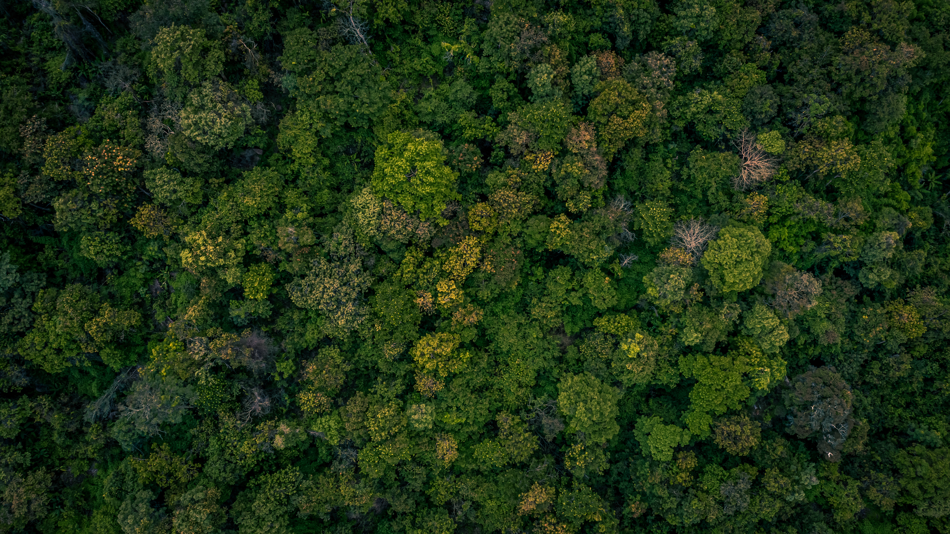







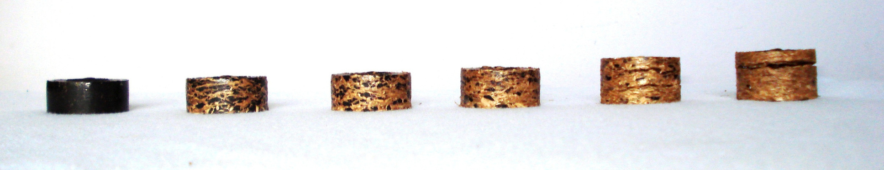
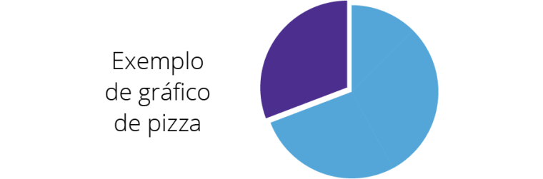

XII SEMANA DE ENGENHARIA FLORESTAL
17 A 21 DE MARÇO DE 2025
ITACOATIARA-AM
A MUDANÇA CLIMÁTICA NA AMAZÔNIA E ALTERNATIVAS DE ENFRENTAMENTO
ESPAÇO DESTINADO AO TÍTULO DO SEU TRABALHO A SER APRESENTADO NO EVENTO
OBS.: Texto do trabalho em duas colunas de 40cm.
Título: Fonte Arial, Negrito, Maiúsculo, Tamanho 65, Cor Preta, Centralizado, máximo de 3 linhas.
Autores: Fonte Arial, Tamanho 35, Maiúsculo e Minúsculo, Cor preta, Centralizado. Deverá conter no máximo 4 autores.
Fulana da Silva¹; Ciclano Souza¹; Beltrano Santos²
    INTRODUÇÃO
Título das seções: Fonte Arial, Negrito, Maiúsculo, Tamanho 50, Cor Preta, Alinhado à Esquerda.
Tabela 1.Resultados de umidade, poder calorífico e lignina para os resíduos.
Faça com que o visualizador se interesse no problema ou questão de seu trabalho usando o mínimo de informação conceitual e definições. Rapidamente coloque a sua questão no contexto da literatura primária publicada, então apresente uma nova hipótese interessante. Em seguida você pode descrever (brevemente) a abordagem experimental que testou sua hipótese. Ao contrário de um artigo, a introdução de um poster é um lugar apropriado para colocar uma fotografia ou ilustração que comunica algum aspecto de sua pergunta de pesquisa [cerca de 150 palavras].
Títulos de tabela: acima da tabela, fonte Arial, tamanho 35 centralizado, cor preta. Veja o exemplo.
 | Lodo Biológico | Finos de madeira
Umidade in natura (%) | 85 | 45
Poder Calorífico (kcal/kg) | 3991 | 4630
Lignina (%) | - | 31,2
É conveniente apresentar os resultados da pesquisa com ilustrações (fotografias, gráficos, tabelas).
Este modelo de pôster já está adequado às normas de formatação estipuladas pela coordenação do evento. Basta aos autores apenas realizar as substituições e adequações pertinentes. As orientações em vermelho são lembretes caso a formatação seja alterada acidentalmente. Estes podem ter suas caixas de texto excluídas do modelo quando do entendimento do(s) autor(es).
2. MATERIAIS E MÉTODOS
Figura 1: Modelo de legenda de figuras.
Fonte: Ciclano (2022)
Faça uma breve descrição dos equipamentos e procedimento experimental, mas não com o detalhamento usado para um artigo. Utilize figuras e fluxogramas para ilustrar o delineamento experimental. Se possível, inclua uma fotografia ou desenho rotulado do organismo ou da configuração. Mencione as análises estatísticas que foram usadas ​​e como isso lhe permitiu abordar hipótese [cerca de 150 palavras].
Legendas de figuras: posicionadas logo abaixo da figura e alinhadas com a mesma, fonte Arial, tamanho 35 alinhamento a esquerda e cor preta. Veja o exemplo.
Utilize gráficos ou imagens como apoio. Forneça legendas autoexplicativas para as figuras (ou seja, capazes de transmitir alguma ideia para o leitor mesmo que ele ignore todas as outras seções, o que eles normalmente fazem). Você pode também incluir tabelas com legendas, mas opte por figuras sempre que possível. Esta geralmente é a maior seção. [cerca de 200 palavras, sem contar as legendas das figuras].
As margens esquerda e direita estão delimitadas em 4 cm pelo posicionamento das caixas de texto e demais elementos. Deve-se ter cuidado ao manusear o modelo para não desalinhar.
Corpo do texto: Fonte Arial, Tamanho 40, Cor Preta, Alinhamento Justificado.
3. RESULTADOS E DISCUSSÃO
4. CONCLUSÃO
Em primeiro lugar, mencione se o seu procedimento experimental efetivamente funcionou (por exemplo, “90% das aves sobreviveram…”). No mesmo parágrafo, descreva brevemente os resultados qualitativos e descritivos (por exemplo, “as aves sobreviventes apresentaram letargia e tiveram dificuldade em localizar sementes”).
Relembre o leitor do resultado maior e rapidamente indique se sua hipótese foi confirmada. Tente convencer o visitante de que esse resultado é interessante. Afirme a relevância de seus resultados com outros trabalhos publicados e a aplicação no mundo real. Indique as direções futuras. [cerca de 100 palavras].
5. AGRADECIMENTOS
A conclusão deve ser breve e responder às questões correspondentes aos objetivos. Caso seja necessário, pode ser apresentado as recomendações e sugestões para trabalhos futuros [cerca de 50 palavras].
Conforme as normas da ABNT, fonte Arial, tamanho 35 alinhamento a esquerda e cor preta, sem espaços entre uma e outra. Inserir apenas as referências citadas no pôster.
6. REFERÊNCIAS
Gráfico 1: Modelo de legenda de gráficos.
Fonte: Ciclano (2022)
ASSOCIAÇÃO BRASILEIRA DE NORMAS TÉCNICAS. NBR 14724: Informação e Documentação - Trabalhos acadêmicos - Apresentação. Rio de Janeiro: ABNT, 2001.
MORAES, L. S. Apresentação de Trabalhos Científicos. São Paulo: Edgard Blücher; 1990. 465 p.
Legendas de gráficos: posicionadas logo abaixo do gráfico e alinhadas com este, fonte Arial, tamanho 35 alinhamento a esquerda e cor preta. Veja o exemplo.
¹ Discentes do Curso de Graduação em Engenharia Florestal, UEA. E-mail: fulana@uea.edu.br; ciclano@uea.edu.br.
² Professor Adjunto do Curso de Engenharia Florestal, UEA. E-mail: bsantos@uea.edu.br.
Notes:
1.7.2013
1
‹#›

